Slide 1
9.词典
(b) 散列表——散列

Slide 2

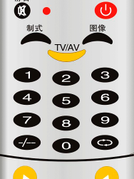
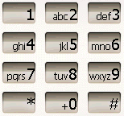
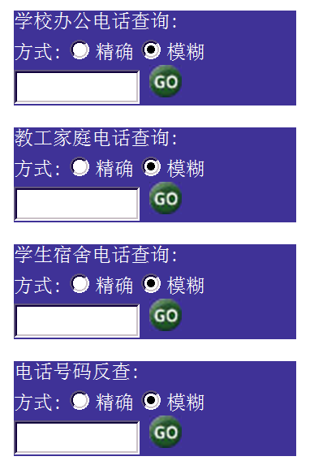

85001
TV channel → s/n
CCTV-1 [1] BJTV-1 [21] CETV-1 [31]
CCTV-2 [2] BJTV-2 [22] CETV-2 [32]
CCTV-3 [3] BJTV-3 [23] CETV-2 [33]
... ... ... ... ... ...
http://85001.tsinghua.edu.cn/
owner = phonebook.get(number)
动态性：每天的电话簿都是不同的
phonebook.put(number, owner)
phonebook.remove(number)

Slide 3
Tsinghua
统计数据（2003）
#可能的电话 = R = 10⁸ = 100M
#校内电话 + #校外电话 = N = 25000 = 25K
如何存储？
蛮力：
使用数组，按电话号码索引
时间 = O(1)
问题
空间 = O(R + N) = O(100M + 25K)
空间效率 = 25K / 100M = 0.025%
其它方面...
0000.0000
00000000
ZJ-xx#xxx
5153.xxxx
5153xxxx
xx办公室
6278.xxxx
6278xxxx
9999.9999
99999999

Slide 4
IP Dictionary
IP → Domain name + Host info
C-Term WRY.dat
http://www.ip138.com
IPv4 (32bit) → IPv6 (128bit)
R = #可能的IP = 2^128 = 256 × 10³⁶
N = #实际的IP = 2^32 = 4 × 10⁹
N / R = 0.000 000 000 000 000 000 000 000 000 015 625
事实：实际的词条数N << 可能的词条数R
//相对于THU电话簿，此时的N与R相差更为悬殊
如何在保持查找速度的同时，降低存储消耗？
128-bit
32-bit

Slide 5
原理
桶（bucket）直接存放或间接指向一个词条
桶数组（bucket array）/散列表（hash table）
N（需存储的词条数） < M（桶数组容量） << R
空间 = O(N + M) = O(N)
定址/杂凑/散列：
根据词条的key（未必可比较）
直接确定散列表入口
散列函数
hash() : key → &entry
直接 = expected-O(1) ≠ O(1)
关键码空间
0
散列地址空间
0
entry
&entry
hash(key)
key
M-1
R-1

Slide 6
实例
0
散列函数：hash(key) = key % M
6278.5001
39,514
校长办公室
5153.1876
% 90001
51,304
ZJ-09#403
6277.0211
54,304
查号台
散列表长：M = 90001
90,000

Slide 7
时空效率
定址：通过散列函数，将任一key映射至[0, M)
除余法：hash(key) = key % M //例：M = 90001
定址效率：基于取模运算——常数时间！ //机器字长无限制？
无论散列表多大
定址、查询、插入和删除均只需expected-O(1)时间
装填因子（load factor）
λ = N / M = #存放的词条 / |桶数组| //λ，选多大才合适？
λ越大，空间利用率越高
当然，λ不可能超过100% //否则，根据鸽巢原理...
反之，是否只要λ ≤ 1就行了？ //比如，就取λ = 1
实际上，即便λ << 1，依然会有问题...

Slide 8
冲突
0
key1 ≠ key2，但
hash(key1) = hash(key2)
39,514
校长办公室
6278.5001
% 90001
6277.0211
51,304
ZJ-09#403
54,304
查号台
5153.1876
冲突
M = 90001
hash(key) = key % M
6278.2001
90,000

Slide 9
完美散列
是否存在某种定址方法，能保证不出现冲突？
亦即，散列函数等效于一个单射（injection）？
在关键码满足某些条件时，的确可以实现单射式散列，比如...
对已知且固定的关键码集（比如CD）
可实现完美散列（perfect hashing）
采用两级散列模式
仅需O(n)空间
关键码之间互不冲突
即便在最坏情况下，查找时间也不过O(1)时间
不过，在一般情况下，完美散列无法保证存在...

Slide 10
生日悖论
将在座同学（对应的词条）按生日（月/日）做散列存储
散列表长固定为M = 365，装填因子 = 在场人数N / 365
冲突（至少有两位同学生日相同）的可能性P₃₆₅(n) = ？
//《概率论与数理统计》讲义第一章，清华大学数学系王晓峰
P₃₆₅(21) = 44.4%，P₃₆₅(22) = 47.6%，...
P₃₆₅(23) = 50.7% //此时，装填因子 = 23/365 = 6.3%
100人的集会：1 - p₃₆₅(100) = 0.000031%
自7岁起，不吃不喝、无休无息，每小时参加四次
到100岁，才有可能遇到一次没有冲突的集会
因此，在装填因子确定之后
散列策略的选取将至关重要，散列函数的设计也很有讲究...

